Slide 1

青年教师大赛
广东省第五届高校（高职）青年教师教学大赛
网络营销

Slide 2

项目索引
05
建设网络营销平台
01
创建网络营销导向型企业
06
实施网络营销组合策略
02
开展网络市场调研
07
开展企业网络推广
03
分析网络营销目标市场
08
创意网络营销策划
04
制定网络营销战略与计划
09
管理网络营销活动

Slide 3

项目七
开展企业网络推广
高等教育出版社

Slide 4
项目七
开展企业网络推广.
能力目标
知识目标
1.培养网络推广方案制定的能力
2.应用搜索引擎等网络推广方法
1.熟悉企业网络推广方案的制定
2.了解搜索引擎等推广方式及特点
.
素质目标
提高分析问题和解决问题的能力

Slide 5
项目七
开展企业网络推广.
1
任务7.2 搜索引擎推广
2
任务7.3 许可E-mail推广
Step 02
3
任务7.4 网络广告推广
网络推广方法的应用.
4
任务7.5 即时通讯推广
Step 01
5
任务7.6 微博微信推广
任务7.1
企业网络推广方案的制定.

Slide 6
【任务导入】
任务7.1 企业网络推广方案的制定
01
麦包包破茧成蝶快字诀

Slide 7
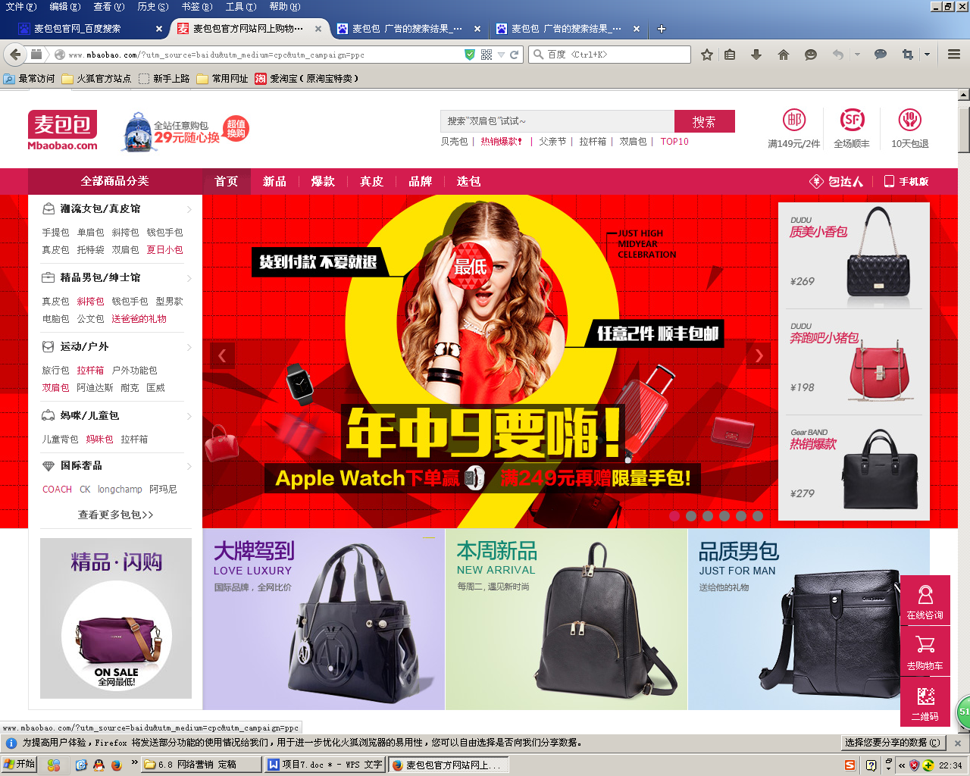
【任务导入】
麦包包破茧成蝶快字诀
麦包包前身是一家专做箱包贴牌生产的企业，随着贴牌毛利率的下降和同质化竞争的加剧，企业于2007年开始由OEM企业向品牌企业转型。然而，麦包包的品牌之路并不平坦，起初除了建立自己的B2C网站外，麦包包还以加盟的形式在全国开设了60家连锁店，采取线上线下相结合的方式。但实体店的投入产出比大为失衡，此时的麦包包迅速转变商业思维，从这种过“重”的实体模式向越来越“轻”的线上转移，将战略眼光投向当时占有网购80%市场份额的淘宝网。麦包包迈出的这一步，让其成功躲过了品牌创立初期被互联网淹没的浩劫。借助淘宝，麦包包凭借质优价廉的商品和优质的服务，短时间内积累了较高的人气和万级数量的购买用户，达到数千万甚至上亿的销售规模。（麦包包广告见图7-1）随着“魔方包”的成功运营，麦包包品牌在淘宝上迅速走红，成为“淘品牌”大家庭中的一员。但麦包包并没有止步于“淘品牌”，它进一步发挥淘宝网信息受众面广的优势，将自己的独立B2C平台和品牌通过淘宝双双推向市场，借船出海、成功“出淘”，成为中国最大的箱包B2C公司。

Slide 8
【任务导入】
麦包包破茧成蝶快字诀
麦包包活用网络传播工具，开通了官方博客和麦芽糖时尚论坛。作为麦包包的重要宣传阵地，官方博客以图文并茂的形式向信息受众传播“快时尚”品牌理念，不断提升消费者对麦包包的价值认同感。而麦芽糖时尚论坛则是麦包包粉丝们的根据地，“麦芽糖”们在这里可以及时了解到时尚界的最新资讯，掌握潮流动态，麦包包通过这种形式与“麦芽糖”们分享生活、共赏时尚，加强了与“麦芽糖”们在情感上的联系，提高了消费者对麦包包这一品牌的黏着度。快速供应链：开发订单驱动新系统。近年，电子商务的快速发展导致“爆仓”事件频发，供应链正成为制约电子商务发展的短板，也是电商企业与对手拉开差距、打造核心竞争力的关键环节。对致力于打造“快时尚”箱包的麦包包而言，供应链的建设依然以“快”为核心。
“快”已经成为麦包包供应链的核心竞争力，并且这种优势已扩展到精细化管理、成本控制等多个方面。这一供应链系统使麦包包不仅仅作为一个网上销售平台，同时还扮演着网络营销专家的角色，它不是简单地为供应商提供一个产品销售渠道，而是利用自身庞大的数据库，将消费者的点击情况、销售情况、购后反馈等信息传递给合作伙伴，让他们了解市场状况、掌握消费者行为变化。麦包包的快速供应链不仅很好地支撑了其“快时尚”定位和“快营销”手段，也使其与上下游合作伙伴保持着良好的联动关系，实现多方共赢。
资料来源:网络营销教学网站

Slide 9
【智慧引言】
跳出传统的网络推广模式，根据企业所在行业要求、企业文化、产品市场等要点进行总结优越性和卖点，之后结合网民的搜索习惯和按客户的兴趣，将这些进行结合后全面策划推广。从介入市场到分析行情、找出接入点、策划方案、人员分配、推广安排、针对发布、新闻效益、跟踪调查、更新维护、反馈效益等等，是一个紧密联系的有机运作整体，井然有序，前一步为后一步打下基础、创造条件，后一步是在前一步基础上的发展与拓展。严格按照制定的步骤将企业的宣传资料投放发布到各大网站及针对性的网站上；将企业的产品信息按网民的搜索习惯和按客户的兴趣供给他们，提前一步展示公司产品的优越性能和卖点，在网络上进行一系列的运作及对产品的宣传，让企业产品信息在最短的时间内遍布互联网，走进百姓生活，达到广而告之，家喻户晓的宣传目的。为企业赢得良好声誉，抢占市场先机，迅速提高销量与知名度!

Slide 10
【学习指南】
任务7.1 企业网络推广方案的制定
7.1.1
7.1.2
企业网络推广方案制定的必要性
企业网络推广方案的设计内容

Slide 11
任务7.1
7.1.1 企业网络推广方案制定的必要性
1.网络推广方案的含义
网络推广方案就是通过研究网络推广的方法，制定出一套适合宣传和推广企业产品、品牌影响、增值服务甚至员工个人的方案，而其中的媒介就是通过网络。

Slide 12
任务7.1
7.1.1 企业网络推广方案制定的必要性
2.网络推广方案的分类
按照所涉及的范围分
对外推广方案
对内推广方案
按照是否需要费用分
付费推广方案
免费推广方案
网络推广方案
按照推广渠道分
线上推广方案
线下推广方案
品牌推广方案
流量推广方案
销售推广方案
会员推广方案
按照推广方案设置的目的分

Slide 13
任务7.1
7.1.1 企业网络推广方案制定的必要性
3.网络推广方案制定的必要工作
⑴确定网络推广方案的阶段目标。
⑵在企业网络运营的不同阶段采取不同的推广方法。
⑶推广策略的控制和效果评价。

Slide 14
【知识链接】
7.1.1 企业网络推广方案制定的必要性
《小苹果》你凭什么这么火？

Slide 15
任务7.1
7.1.2 企业网络推广方案的设计内容
⑴分析自身与竞争对手的网络营销现状
⑵列出潜在客户群体
⑶选择网络推广方法及策略
⑷明确每一阶段目标
⑸工作进度及人员安排
⑹确认网络广告预算
⑺效果评估监测
⑻预备网络推广方案

Slide 16
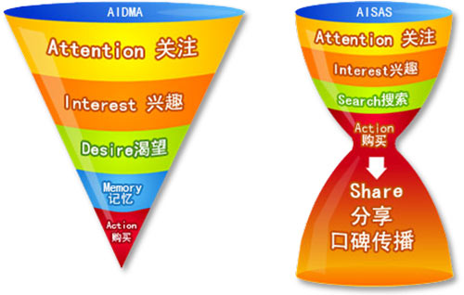
【拓展思考】
讨论
1.如何理解图中的AIDMA与AISAS之间有什么变化，突出什么？
2.对于企业网络推广你有什么好的建议？
图7-2 AIDMA与AISAS之间的关系

Slide 17
【任务导入】
任务7.2 搜索引擎推广
02
百度搜索引擎推广

Slide 18
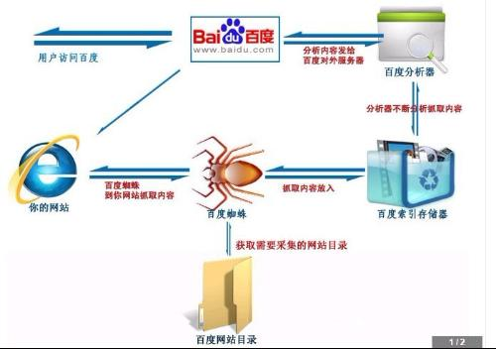
【任务导入】
百度搜索引擎推广
1999年底，身在美国硅谷的李彦宏看到了中国互联网及中文搜索引擎服务的巨大发展潜力，抱着技术改变世界的梦想，他毅然辞掉硅谷的高薪工作，携搜索引擎专利技术，与徐勇一同回国，于2000年1月1日在中关村创建了百度公司。从最初的不足10人发展至今，员工人数超过7000人。2009年1月5日，百度获得了100万的“中国驰名商标”政府奖励基金。2014年，百度一季度收入较上年同比上升59%。网销客户量增长8.8%，为百度提升了24%的纯收入。业绩方面，百度公布每股收益1.23美元（约合人民币7.63元），远高出市场预期的每股1.04美元（约合人民币6.45元）。如今的百度，已成为中国最受欢迎、影响力最大的中文网站。
图7-3 百度搜索引擎界面

Slide 19
【任务导入】
百度搜索引擎推广
百度拥有数以千计的研发工程师，这是中国乃至全球最为优秀的技术团队，这支队伍掌握着世界上最为先进的搜索引擎技术，使百度成为中国掌握世界尖端科学核心技术的中国高科技企业。
从创立之初，百度便将“让人们最便捷地获取信息，找到所求”作为自己的使命，十几年来，不断地为网民提供基于搜索引擎的各种产品，其中包括：以网络搜索为主的功能性搜索，以贴吧为主的社区搜索，针对各区域、行业所需的垂直搜索，Mp3搜索，以及门户频道、IM等，全面覆盖了中文网络世界所有的搜索需求，根据第三方权威数据，百度在中国的搜索份额超过77%。见图7-3。
在面对用户的搜索产品不断丰富的同时，服务于生机勃勃的企业的搜索推广应运而生。多年来，通过搜索推广，极大地促进了中国数十万中小企业的生存与发展。搜索推广，以及基于搜索推广的百度推广也得到迅速发展，以全球以及中国500强为主的大型企业，在百度搜索平台上开展以搜索推广为基础的品牌推广，为企业的品牌、产品推广创造了不同凡响的收益。为推动中国数百万中小网站的发展，百度借助超大流量的平台优势，联合所有优质的各类网站，建立了世界上最大的网络联盟，使各类企业的搜索推广、品牌营销的价值、覆盖面均大面积提升。与此同时，各网站也在联盟大家庭的互助下，获得最大的生存与发展机会。
资料来源：全球网站库

Slide 20
【智慧引言】
搜索引擎推广是通过搜索引擎优化，搜索引擎排名以及研究关键词的流行程度和相关性在搜索引擎的结果页面取得较高的排名的营销手段。搜索引擎优化对网站的排名至关重要，因为搜索引擎在通过Crawler（或者Spider）程序来收集网页资料后，会根据复杂的算法（各个搜索引擎的算法和排名方法是不尽相同的）来决定网页针对某一个搜索词的相关度并决定其排名的。下面我们来了解一些搜索引擎营销的含义。

Slide 21
【学习指南】
任务7.2 搜索引擎推广
7.2.1
7.2.2
了解搜索引擎营销的含义
学习搜索引擎营销的形式
7.2.3
运用搜索引擎营销策略

Slide 22
任务7.2
7.2.1搜索引擎营销的含义及工作过程
1.搜索引擎的含义
搜索引擎（Search Engine）是指根据一定的策略、运用特定的计算机程序从互联网上搜集信息，在对信息进行组织和处理后，为用户提供检索服务，将用户检索相关的信息展示给用户的系统。
搜索引擎包括全文索引、目录索引、元搜索引擎、垂直搜索引擎、集合式搜索引擎、门户搜索引擎与免费链接列表等。

Slide 23
任务7.2
7.2.1搜索引擎营销的含义及工作过程
2.搜索引擎的价值
3.搜索引擎的基本要素
带来更多的点击与关注、带来更多的商业机会、树立行业品牌；增加网站广度、提升品牌知名度、增加网站曝光度、根据关键词，通过创意和描述提供相关介绍。
信息源（网页）
索引擎信息索引数据库
用户的检索行为和检索结果
用户对检索结果的分析判断
对选中检索结果的点击

Slide 24
任务7.2
7.2.1搜索引擎营销的含义及工作过程
4.搜索引擎的基本过程
⑴企业信息发布在网站上成为以网页形式存在的信息源（包括企业内部信息源及外部信息源）；搜索引擎将网站/网页信息收录到索引数据库。
⑵用户利用关键词进行检索（对于分类目录则是逐级目录查询）；检索结果中罗列相关的索引信息及其链接URL。
⑶根据用户对检索结果的判断选择有兴趣的信息并点击URL进入信息源所在网页。
⑷搜索关键词、看到搜索结果、点击链接、浏览企业网站、实现转化。

Slide 25
任务7.2
7.2.1搜索引擎营销的含义及工作过程
5.搜索引擎的目标层次
搜索引擎可分为四个层次，可分别简单描述为：存在层、表现层、关注层和转化层。
第一层是搜索引擎营销的存在层，其目标是在主要的搜索引擎／分类目录中获得被收录的机会，这是搜索引擎营销的基础
第二层的目标则是在被搜索引擎收录的基础上尽可能获得好的排名，即在搜索结果中有良好的表现，因而可称为表现层。
第三个关注层目标则直接表现为网站访问量指标方面，也就是通过搜索结果点击率的增加来达到提高网站访问量的目的。
第四个目标，即通过访问量的增加转化为企业最终实现收益的提高，可称为转化层。

Slide 26

任务7.2
7.2.1搜索引擎营销的含义及工作过程
6.搜索引擎营销的特点
⑴相关性
⑵系统性
⑶难控性
⑷间接性

Slide 27
【知识链接】
阿里巴巴搜索引擎营销案例分析

Slide 28
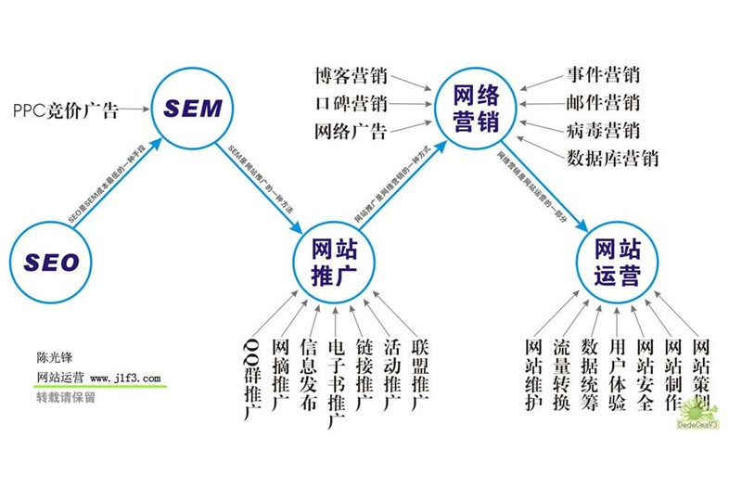
任务7.2
7.2.2 搜索引擎营销的形式
搜索引擎推广的方法又可以分为多种不同的形式，常见的有：登录免费分类目录、登录付费分类目录、搜索引擎优化、关键词广告、关键词竞价排名、网页内容定位广告等。

Slide 29
【知识链接】
7.2.2 搜索引擎营销的形式
美联航空
——优化关键词选取，达成机票销量翻番增长

Slide 30
任务7.2
7.2.3 搜索引擎营销策略
1.收费登录分类目录
2. 搜索引擎优化SEO（Search Engine Optimization)
3.关键词广告
4.关键词竞价排名
5.网页内容定位广告

Slide 31
【知识链接】
B2C网站成功利用SEM

Slide 32
【拓展思考】
搜索引擎 | 优势 | 劣势
百度
搜搜
谷歌
表7-1 总结出百度、搜搜、谷歌搜索引擎的优劣势
讨论
1.你经常使用哪个搜索引擎网站？选择的原因是什么？

Slide 33
【任务导入】
任务7.3 许可E-mail推广
03
比亚迪电子邮件推广

Slide 34
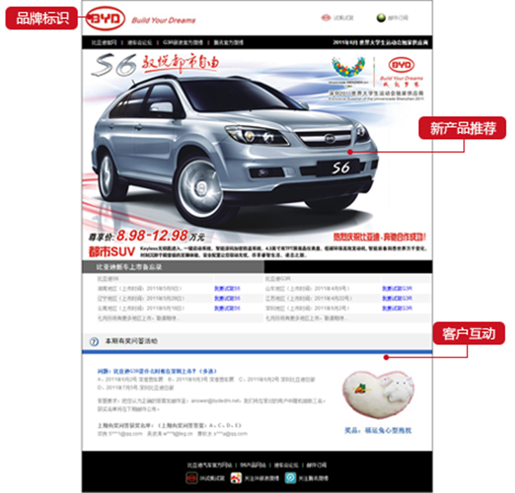
【任务导入】
比亚迪电子邮件推广
比亚迪，民族自主品牌汽车制造商。发展至今，比亚迪已建成西安、北京、深圳、上海四大汽车产业基地，在整车制造、模具研发、车型开发等方面都达到了国际领先水平，产业格局日渐完善并已迅速成长为中国最具创新的新锐品牌。通过邮件营销想达到的主要目的：通过对客户（车主）或论坛会员的维护，促进客户（车主）的回头率（包括客户介绍客户）及潜在车主的转换率。
邮件内容：推送新车发布的相关信息。如图7-5
开发新客户：通过Comm100邮件营销的订阅表单，帮助比亚迪收集高质量的新会员。
发送频率：每个月发送一次。通过定期给客户推送新车发布邮件，大大提高了新车的宣传力度，带来了一批回头客户和转介绍客户。
资料来源：车主之家网
7-5 比亚迪电子邮件推广界面

Slide 35
【智慧引言】
电子邮件已经成为世界上广受欢迎的通讯模式，因此，E-mail也成为了非常流行的的广告媒介。在众多电子邮件广告优势之中最引人注意的是与顾客直接沟通、便宜、弹性、与容易实现。当然，电子邮件由于过载广告讯息造成客户的疏离感、或者广告本身还没被机会读取就被删除了。因此，我们该如何通过许可E-mail来进行营销推广？许可E-mail与传统的电子邮件又有何不同？下面让我们来一起学习和了解。

Slide 36
【学习指南】
任务7.3 许可E-mail推广
7.3.1
7.3.2
了解电子邮件营销的内涵
学习电子邮件营销的基本形式
7.3.3
掌握电子邮件营销的一般过程

Slide 37
任务7.3
7.3.1 电子邮件营销的内涵
电子邮件营销所须包含的三要素：
1．许可
2．电子邮件
3．营销活动

Slide 38
【知识链接】
1994年4月12日，美国亚利桑那州一对夫妻从事了一项他们看来很有成就感的工作：他们把一封主要内容为“绿卡抽奖”的广告信发到他们可以在网上找到的每个人。这对夫妻是从事移民签证咨询服务的律师劳伦斯·坎特和 玛撒·西格尔。这对夫妻没有想到的是，这封“邮件炸弹”让许多邮件服务商几乎处于瘫痪状态。
人们没有想到的是，夫妻两个在1996年合作的一本名为《网络赚钱术》的书中吐露：他们通过互联网发布广告信息，只花费了20美元的上网通信费用就吸引来25000个客户，赚了10万美元。 这对律师夫妇堪称在因特网上因垃圾邮件而留名青史的“开山鼻祖”，他们宣告了以“不请自来”为特点的商业推销类垃圾邮件时代的开始。
通过邮件进行营销具有表现形式丰富、单位用户成本低、快捷、方便等优势，因此邮件营销在中国甫一露面，便一发而不可收的发展起来，但未经用户许可的邮件营销，最终演变成了因特网触目惊心的垃圾邮件浊流。上述这对律师夫妇的同道们最终败坏了邮件营销的名声，使人们说到邮件营销，就想到了垃圾邮件。
资料来源：硅谷动力

Slide 39
任务7.3
7.3.2 电子邮件营销的基本形式
1.Email营销的基本形式
比较项目 | 内部列表Email营销 | 外部列表Email营销
主要功能 | 顾客关系、顾客服务、品牌形象、产品推广、在线调查、资源合作 | 品牌形象、产品推广、在线调查
投入费用 | 相对固定，取决于日常经营和维护费用，与邮件发送数量无关，用户数量越多，平均费用越低 | 没有日常维护费用，营销费用由邮件发送数量、定位程度等决定，发送数量越多，费用越高
用户信任程度 | 用户主动加入，对邮件内容信任程度高 | 邮件为第三方发出，用户对邮件的信任程度取决于服务商的信用、企业自身的品牌、邮件内容等因素
用户定位程度 | 较准确 | 取决于服务商邮件列表的质量
获得新用户的能力 | 用户相对固定，对获得新用户效果不显著 | 可针对新领域的用户进行推广，吸引新用户能力强
用户资源规模 | 需要逐步积累，一般内部列表用户数量比较少，无法在很短时间内向大量用户发送信息 | 在预算许可的情况下，可同时向大量用户发送邮件，信息传播覆盖面广
邮件列表维护和内容设计 | 需要专业人员操作，无法获得专业人士的建议 | 服务商专业人员负责，可对邮件发送、内容设计等提供相应的建议
Email营销效果 | 较难准确评价每次邮件发送的效果，需要长期跟踪分析 | 由服务商提供专业分析报告，可快速了解每次活动的效果

Slide 40
任务7.3
7.3.2 电子邮件营销的基本形式
2.开展Email营销的基础条件
⑴邮件列表技术基础：从技术上保证用户加入、退出邮件列表，并实现对用户资料的管理，以及邮件发送和效果跟踪等功能。
⑵用户的Email地址资源：在用户自愿加入邮件列表的前提下，获得足够多的用户Email地址资源，是Email营销发挥作用的必要条件。
⑶邮件列表内容：营销信息是通过电子邮件向用户发送的，邮件的内容对用户有价值才能引起用户的关注，有效的内容设计是Email营销发挥作用的基本前提。

Slide 41
任务7.3
7.3.2 电子邮件营销的基本形式
3.邮件列表的技术基础
4. Email地址资源的获取
⑴充分利用网站的推广功能。
⑵合理挖掘现有用户的资源。
⑶提供部分奖励措施。
⑷可以向朋友、同行推荐。
⑸其它网站或邮件列表的推荐。
⑹为邮件列表提供多订阅渠道。
⑺请求邮件列表服务商的推荐。
⑴建立邮件列表发行系统。
⑵选择第三方的邮件列表发行平台。
⑶选择专业发行平台需要考虑的问题。

Slide 42
任务7.3
7.3.2 电子邮件营销的基本形式
5.邮件列表的内容
⑴邮件列表内容的六项基本原则
①目标一致性。
②内容系统性。
③内容来源稳定性。
④内容精简性。
⑤内容灵活性。
⑥最佳邮件格式。
⑵ 邮件列表内容的基本要素
①邮件主题
②邮件列表名称
③目录或内容提要
④邮件内容WEB阅读方式说明（URL）
⑤邮件正文
⑥退出列表方法
⑦其他信息和声明

Slide 43
任务7.3
7.3.3 电子邮件营销的一般过程
⑴制订Email营销计划，分析目前所拥有的Email营销资源，如果公司本身拥有用户的Email地址资源，首先应利用内部资源；
⑵决定是否利用外部列表投放Email广告，并且要选择合适的外部列表服务商；
⑶针对内部和外部邮件列表分别设计邮件内容；
⑷根据计划向潜在用户发送电子邮件信息；
⑸对Email营销活动的效果进行分析总结。

Slide 44
【拓展思考】
3万元能做什么？
在企业推广上面， 三万元可以做到：
1.电视：数分钟的广告；
2.报纸：一个通栏广告；
3.淘宝广告：数个杂志彩页广告；
4.网络：精确把信息发送到至少100万网友面；
5.E-mail: 发送一封邮件的成本几乎等于零，三万元能发数千万份E-mail。
讨论
1.你对网络推广的深一步的了解是什么？
2.你如何看待Email营销？Email推广具有哪些优势？

Slide 45
【任务导入】
任务7.4 网络广告推广
04
58 同城高管解读财报：投放广告仍很重要

Slide 46

【任务导入】
58 同城高管解读财报：投放广告仍很重要
截至 2014年6月30日的第二季度和上半年未经审计财报，58 同城（纽交所股票代码：WUBA）财报显示：58 同城第二季度总收入为 6460 万美元，同比增长 83.9%；58 同城第二季度净利润为 1120万美元，同比增长125.6%；58 同城上半年总收入为 1.128亿美元，同比增长91.7%；58同城上半年净利润为1350 万美元，较上年同期的30万美元大幅增长。财报发布后，58 同城董事会主席兼 CEO 姚劲波及 CFO 周浩等高管出席了随后举行的电话会议，解读财报要点并回答分析师提问。
以下是分析师问答环节主要内容：
瑞士信贷分析师：最近我们看到一些房地产经纪公司地址网络投放的新闻，你们对此有何看法？
姚劲波：关于房产经纪抵制的问题，58 同城是一个效果平台，即使在这样的环境下我们相比去年还是有所增长的，我们在房地产垂直领域的主要竞争对手则没有增长甚至下降，58 同城还是在扩大市场份额，希望在市场非常冷的时候我们获得一个弯道超车的机会并抓住这个机会。

Slide 47
【任务导入】
58 同城高管解读财报：投放广告仍很重要
摩根士丹利分析师：请介绍一下公司下半年的市场支出情况，在市场费用方面，你们还是将主要依靠广告进行营销推广码？你们是如何横向广告投放的投资回报的？
周浩：广告是一种非常有效的推广方式。2011年的时候我们在广告方面投入了很多，我们与这些渠道非常熟悉，不管是线下的电视或者户外媒体广告，还是线上的流量购买渠道，相对而言，线上媒体的投资回报更好追踪，我们有一个衡量包括 PC 和移动端广告投放效果的系统，在PC端，我们可以追踪到通过广告投放获得的用户数，我们还知道这些用户的价值，移动端我们能衡量每一个应用安装的背后广告费用。
随着时间的发展，不管是对我们还是对竞争对手，在广告方面的投放的重要性将越来越低，竞争将更加全面，产品设计、与用户互动、与腾讯和小米等公司合作增加入口、提升对商家的服务、更有效地变现、通过包括投资并购在内的方式取得增长等，都将是竞争的关键。目前由于我们在增长用户方面还有很大空间，所以广告仍然很重要，长期来看广告和其他方式将逐渐取得平衡。
资料来源：腾讯科技

Slide 48
【智慧引言】
网络广告是常用的网络营销策略之一，在网络品牌、产品促销、网站推广等方面均有明显作用。具有可选择网络媒体范围广、形式多样、适用性强、投放及时等优点。网络广告存在于各种网络营销工具中，只是具体的表现形式不同。电子邮件广告则是网络广告的一种，可见，网络广告本身并不能独立存在，需要与各种网络工具相结合才能实现信息传递的功能。随着互联网的不断应用和发展，网络广告推广也不断的被重视，那么在网络广告过程中，应该怎么做好网络广告策略呢?下面我们来详细的介绍网络广告的发展和应用。

Slide 49
【学习指南】
任务7.4 网络广告推广
7.4.1
7.4.2
网络广告的含义及主要形式
网络广告的本质特征
7.4.3
网络广告资源选择

Slide 50
任务7.4
7.4.1 网络广告的含义及主要形式
１.网络广告的含义
《中华人民共和国广告法》中的规定：“本法所称广告，是指商品经营者或者服务提供者承担费用，通过一定媒介和形式直接或者间接地介绍自己所推销的商品或所提供的服务的商业广。”
所谓网络广告，就是确定的广告主以付费方式、运用互联网这样一种媒体来说服公众的一种信息传播活动。

Slide 51


任务7.4
7.4.1 网络广告的含义及主要形式
2.网络广告的主要形式
⑴旗帜广告（ Banner）
⑵按钮广告（Button）

Slide 52
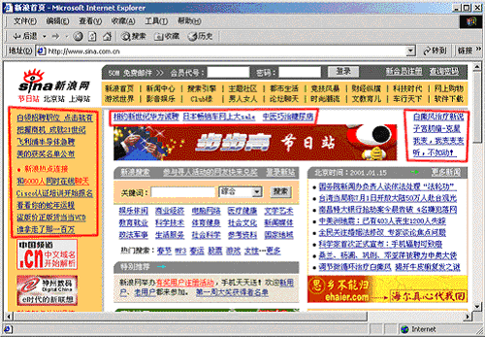
任务7.4
7.4.1 网络广告的含义及主要形式
2.网络广告的主要形式
⑶文字广告（Text）

Slide 53
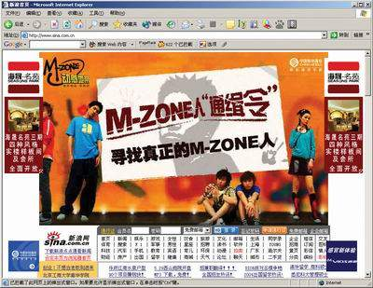
任务7.4
7.4.1 网络广告的含义及主要形式
2.网络广告的主要形式
⑷弹出式广告

Slide 54
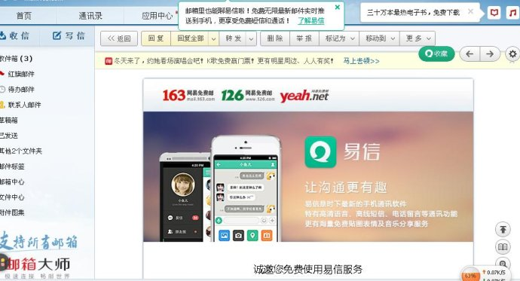
任务7.4
7.4.1 网络广告的含义及主要形式
2.网络广告的主要形式
⑸电子邮件广告

Slide 55
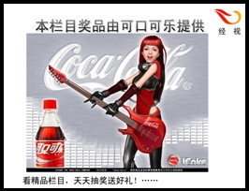
任务7.4
7.4.1 网络广告的含义及主要形式
2.网络广告的主要形式
⑹赞助式广告

Slide 56
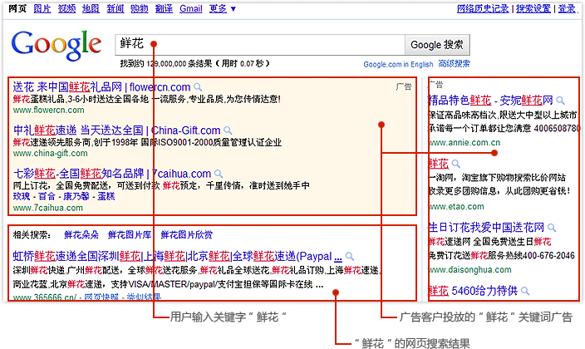
任务7.4
7.4.1 网络广告的含义及主要形式
2.网络广告的主要形式
⑺关键字广告

Slide 57
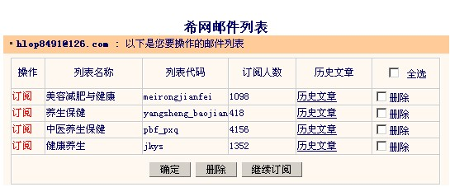
任务7.4
7.4.1 网络广告的含义及主要形式
2.网络广告的主要形式
⑻邮件列表（Mailing List）广告

Slide 58

任务7.4
7.4.1 网络广告的含义及主要形式
2.网络广告的主要形式
⑼互动式游戏（Wallpaper）广告
图7-15 H5游戏“围住神经猫”上线

Slide 59

任务7.4
7.4.1 网络广告的含义及主要形式
2.网络广告的主要形式
⑽ 墙纸式广告
⑾ 通栏广告
⑿ 对联广告
⒀ 浮动广告
⒁ 流媒体广告

Slide 60

【知识链接】
士力架“饿货拳”：让广场舞为年轻人洗脑
憨豆先生穿越时空到了中国唐朝，与同伴一起飞檐走壁，潜入武林盟主家中盗取中原武林秘籍。笨拙搞笑的憨豆先生状况频出，当然最后是有惊无险，故事得以顺利结尾。本片由憨豆先生罗温？艾金森主演，《地心引力》团队制作完成，讲述了憨豆先生穿越到中国唐朝，意外卷入一场江湖斗争，惹出各种乌龙事件，最终却意外完成任务。错误频出的憨豆先生，靠着士力架才得以化险为夷。之前网上曾传出过憨豆先生复出接拍武打片《FIST OF BEAN》，更曝光过一支憨豆先生武打片的预告。如今士力架官方放出这支60秒的广告，将当时片中模糊部分补齐，观众才知道原来是士力架的品牌推广微电影广告。
资料来源：新浪网

Slide 61
任务7.4
7.4.2 网络广告的本质特征
1.网络广告需要依附于有价值的信息和服务载体。
2.网络广告的核心思想在于引起用户关注和点击。
3.网络广告具有强制性和用户主导性的双重属性。
4.网络广告应体现出用户、广告客户和网络媒体三者之间的互动关系。

Slide 62
【知识链接】
2015年我国移动互联网广告市场分析
互联网成就了众多的行业，很多行业在互联网时代趋于转型或者是进行产业结构的升级，互联网同时促生了众多的网站，方便了人们对于信息搜索以及阅读的需要，互联网在整个行业之中掀起了一股“时代巨浪”。广告行业也被带动起来，我国互联网广告行业发展迅猛。
我国互联网和移动互联网广告服务行业市场规模不断扩大近年来，互联网广告以其精确度高和互动性强以及成本相对较低等特性正受到我国越来越多企业的重视。中国报告大厅获悉，在继2010-2011年互联网广告市场的爆发后，2014年中国互联网广告市场再次迎来发展小高峰，市场规模预计达到1535.2亿元，较2013年增长53.5%.预计2017年市场规模将达到3190亿元。下文是对2015年移动互联网广告市场分析。
预测数据指出，2015年中国移动互联网广告支出仍将保持强劲增长势头。下面让我们一起看一下具体数据：

Slide 63
【知识链接】
移动展示广告和搜索广告支出将达到139.8亿美元，和2014年的73.8亿美元相比增长近一倍，占全国数字广告支出总额的45%。
包括SMS广告在内，中国移动广告支出将达到147.7亿美元，年增长80%。据预测，如果所有格式广告都包括在内，2015年中国移动广告支出将占媒体广告支出的20.7%，到2019年份额将增长至45.4%。2016年中国移动广告支出将首次超过电视广告。更多相关信息请查阅中国报告大厅发布的互联网广告行业市场调查分析报告。
数字广告在媒体广告支出中的份额持续增长，2014年已经超过电视广告，成为中国付费广告领先渠道。eMarketer预测，今年中国数字广告支出将超过 300亿美元，占媒体广告的43.6%。到2017年，数字广告将占媒体广告一半以上，到2018年，中国将超过英国成为数字广告支出份额最高的国家。
相关预测人员评论道“和美国、西欧等发达市场相比，中国传统媒体消费在中国存在时间相对较短，因此向数字和移动转型障碍较小，营销人员能仅仅跟随消费者的需求。”中国的快速发展得益于其庞大的移动人口，使其成为全世界第二大移动广告市场。2015年中国移动互联网广告支出占全球的1/5。
从上面这份数据可以看出，中国移动互联网广告市场具有巨大的发展能量，并将推动中国广告市场的前进。
资料来源：中国报告大厅网

Slide 64
任务7.4
7.4.3 网络广告的资源选择
1.网络广告资源及其选择原则
⑵广告资源选择原则可根据某些重要参数来进行判断，这些参数包括以下几个方面：
①网站访问量
②目标定位
③价格因素
④广告效果监测
⑤方便广告管理
⑥网络广告商的综合服务水平
⑴企业资源类型。根据资源的所有权，可以将网络广告资源分为内部资源和外部资源。

Slide 65
任务7.4
7.4.3 网络广告的资源选择
2.网络广告计划概要
企业的网络广告计划是企业对于即将进行的广告活动的规划，它是从企业的营销计划中分离出来，并根据企业组织的生产与经营目标；营销策略和促销手段而制定的广告目标体系。
⑵设置网络广告计划的流程。
①第一步：确立网络广告目标。
②第二步：确定网络广告预算。
③第三步：广告信息决策。
④第四步：网络广告媒体资源选择。
⑤第五步：网络效果监测和评价。

Slide 66

【拓展思考】
讨论
1.你平时接触最多的是什么类型的网络广告？
2.你认为如何利用互联网使网络广告得到更好的推广？
图7-17 618网购活动广告页面

Slide 67
【任务导入】
任务7.5 即时通讯推广
05
腾讯QQ，即时共享

Slide 68
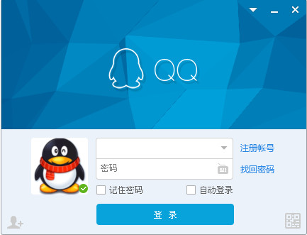
【任务导入】
腾讯QQ，即时共享
腾讯QQ是腾讯公司推出的一款基于互联网的即时通信平台，其主要用户平台为电脑端及手机端,支持在线聊天、视频聊天以及语音聊天、点对点断点续传文件、共享文件、网络硬盘、自定义面板、远程控制、QQ邮箱、传送离线文件等多种功能，并可与多种通讯方式相连。1999年02月，腾讯正式推出第一个即时通讯软件——“OICQ”，后改名为腾讯QQ。
此外QQ还具有与手机聊天、视频通话、语音通话、点对点断点续传传输文件、传送离线文件、共享文件、QQ邮箱、网络收藏夹、发送贺卡等，储存文件等功能。QQ不仅仅是简单的即时通信软件，它与全国多家寻呼台、移动通信公司合作，实现传统的无线寻呼网、GSM移动电话的短消息互联，是国内最为流行功能最强的即时通信（IM）软件。

Slide 69
【任务导入】
腾讯QQ，即时共享
腾讯QQ支持在线聊天、即时传送视频、语音和文件等多种多样的功能。同时，QQ还可以与移动通讯终端、IP电话网、无线寻呼等多种通讯方式相连，使QQ不仅仅是单纯意义的网络虚拟呼机，而是一种方便、实用、超高效的即时通信工具。QQ可能是现在在中国被使用次数最多的通讯工具。qq状态分为不在线，离线，忙碌，请勿打扰，离开，隐身，在线，Q我吧。还可以自己编辑qq状态。
2015年，QQ继续为用户创造良好的通讯体验！其标志是一只戴着红色围巾的小企鹅。2015年04月16日QQ7.1发布，其合理的设计、良好的应用、强大的功能、稳定高效的系统运行，赢得了用户的青睐。
资料来源：百度百科

Slide 70
【智慧引言】
网络的飞速发展带动了传统通讯工具的快速转变，以往老式的通讯方式已经不能满足网络市场的需求，即时通讯工具的诞生改变了人们相互交流的方式方法，即使远隔重洋，只需简单的一个软件就可以畅所欲言。随着国内即时通讯市场的蓬勃发展，IM已经为各行业门户网站和企事业单位提供“一站式”定制解决方案，打造稳定，安全，高效，可扩展的客户沟通平台，在用户使用习惯的设计上接近或兼容MSN、TM、贸易通和淘宝旺旺等，还可以为会员提供优质的个性化定制服务。所以我们要熟悉和掌握即时通讯工具的推广方式，学会运用即时通讯的推广技巧。

Slide 71
【学习指南】
任务7.5 企业网络推广方案的制定
7.5.1
7.5.2
了解即时通讯推广的含义
学习即时通讯推广的运作方式

Slide 72
任务7.5
7.5.1 即时通讯推广的含义
1.即时通讯推广的含义
2.即时通讯推广的作用
即时通讯（Instant Messenger，简称IM），是指能够即时发送和接收互联网消息等的业务。
⑴即时通讯为广大企业提供客户沟通的便捷方式。
⑵即时通讯提高企业网络推广的效果。⑶即时通讯切实提高客户的满意度。

Slide 73
【知识链接】
QQ爱墙祝福刘翔
耐克在8月19日，向全国各大报纸推出了其连夜赶制的“爱运动，即使它伤了你的心”公关广告。广告依然使用了刘翔的大幅照片，却不再选用其过往奔跑的形象，采用仅是刘翔的平静的面孔及这样一句广告语：“爱比赛，爱拼上所有的尊严，爱把它再赢回来，爱付出一切。爱荣耀，爱挫折，爱运动，即使它伤了你的心”，以求淡化刘翔退赛所带来的风险和公众压力，耐克的举措向世人表明，原来体育营销也可以走人文关怀的温情路线。然后借助了腾讯强大的QQ受众人群，通过即时通讯工具，一个星期之内，仅直接参与“QQ爱墙祝福刘翔”的人数就达到了两万人，页面浏览量超过37万。耐克的快速反应和悲情式广告，没有强烈的商业味道，符合人们对体育精神的追求和渴望，通过网络参与者的口口传播和直接表达，达到了“病毒”营销和二次传播的效果，超越了刘翔简单代言的价值。成为一个比较成功的整合IM营销案例。

Slide 74
【知识链接】
QQ爱墙祝福刘翔
分析：
1.巧妙地运用网络的互动性互联网的互动性就像是一把双刃剑：当品牌意气风发时，运用网络的互动性可以使品牌的对外形象锦上添花；然而，当品牌困境重重时，互联网的舆论往往无法被企业控制，从而使企业望而却步。但是，这次耐克却成功地先发制人，不仅掌握着舆论的方向，并借助互联网的互动性，极致地渲染了网民的悲情，打了一场漂亮的翻身仗。可以说，在这次的公关反击中，耐克突破了传统形式的平面、电视广告形式，借助腾讯，以其互动、参与、即时的特点，使其成为变被动为主动起到关键作用的推动要素。
2.绝妙的悲情营销事实上，悲情比快乐往往更具感染力。耐克运用反向思维给刘翔的形象加了分，取得了比他获得金牌还要大的品牌影响效应。此举不仅救了刘翔，更救了耐克自己。

Slide 75
任务7.5
7.5.2即时通讯推广的运作方式
1.即时通讯推广的方式
2.即时通讯推广的类别
⑴网络在线交流
⑵广告
⑴个人IM
⑵商务IM
⑶企业IM
⑷行业IM

Slide 76
任务7.5
7.5.2即时通讯推广的运作方式
3.即时通讯推广的特点
4.IM与CRM整合提供的营销与推广服务
⑴互动性强
⑵营销效率高
⑶传播范围大
⑴客户服务方面
⑵推广方面
⑶销售方面
⑷客户沟通方面

Slide 77
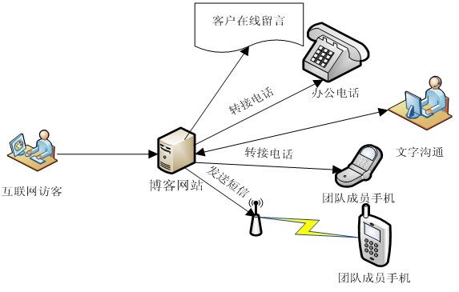
【拓展思考】
讨论
1.你平常使用哪些通讯工具呢？在即时通讯工具是不是只用QQ呢？
2.你认为怎样才能发挥即时通讯工具的最大优势？

Slide 78
【任务导入】
任务7.6 微博微信推广
06
螺蛳粉先生的微博推广

Slide 79
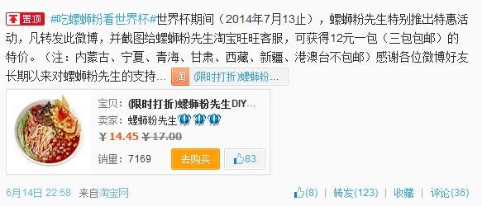
【任务导入】
螺蛳粉先生的微博推广
螺蛳粉先生抓住了中小企业微博营销的关键，充分与消费者互动，利用微博建立起小型电子商务平台，精准定位消费者，通过微博找到了本地化消费者并且用个性化内容增加客户黏性，成为中小企业微博营销的典范。见图7-20。
自2010年7月20日注册@螺蛳粉先生微博以来，从刚开始的几个粉丝，到后来不停被转发、关注和评论，截止2015年1月20日，“螺蛳粉先生”的新浪微博已有30000多名粉丝，平均每条微博被评论30次,转发20次，通过分析软件微博风云分析，其中活跃粉丝将近3800名，活粉率达到68%，这些粉丝都是螺蛳粉的忠实爱好者。现在小店每天的营业额有4000到6000元，现在还有不少人开始在他的微博上订餐，平均每天有三四十份之多。平均一天卖出400碗，在4000-6000元左右，三个月内就收回了前期的10万元成本，这是这家几平米小店目前的成绩单。

Slide 80
【任务导入】
螺蛳粉先生的微博推广
“螺蛳粉先生”算得上小企业做微博营销的代表人物。马中才曾对记者说，“我粗略统计过，80%的客人是从微博上知道我们的。除了周边的客人和北京的客人，也不乏从内蒙古、长沙、天津等城市慕名而来的。”“微博的力量比发传单更有效，很多顾客还成了朋友，到了店里会先去"微博留言墙"，看看哪些朋友又来过了。”自开业以来，媒体纷纷报道，参与报道的媒体有新京报、《职场》杂志、北京电视台、河北电视台等，北京电视台首都经济报道栏目更是对螺蛳粉先生的微博营销进行了长达七分多钟的深入的报道。同时，李开复在他的新书《微博改变一切》中也重点推荐了螺蛳粉先生的微博。
现在，他还经常在微博上写一些有关螺蛳粉小店和特色美食的小故事，以吸引小店附近年轻网友的关注，因为他们是小马哥心中最主要的目标消费群。现在已有很多商家想加盟，他也在紧锣密鼓地筹备开分店!螺蛳粉先生会不会成为中国的肯德基或麦当劳呢?让我们一起期待吧!
资料来源：中国经济网

Slide 81
【智慧引言】
随着微博、微信的火热，催生了微营销。首先，中小企业一般规模较小，财力物力人力各方面都很薄弱，低成本的微营销作为营销手段就非常合适。因为微博、微信等是一个开放性的社会化平台，不需要付广告费，而且还可以通过搜索的方式，精准地找到目标用户。其次，微博微信通常都会和用户高频接触，接触中的趣闻轶事可以直接拿来作为营销的内容，增强用户的粘性。再次，微营销的互动也是可以学习的。一方面可以让用户认可品牌和产品，另一方面还可以根据用户的反馈，及时地完善自己的服务和产品，不断提升品牌质量，做到良性循环。

Slide 82
【学习指南】
任务7.6 微博微信推广
7.6.1
7.6.2
学习微博营销的含义及特点
熟悉微博营销的使用原则与技巧
76.3
76.4
学习微信营销的含义及特点
掌握微信营销的一般过程

Slide 83
任务7.6
7.6.1 微博营销的含义及特点
1.微博营销的含义
2.微博营销的分类
3.微博营销的特点
微博营销是指商家或个人通过微博平台发现并满足用户的各类需求的商业行为方式。
成本低
覆盖广
传播快
人性化
开放性
便捷性
效果好
个人微博营销
微博营销
企业微博营销

Slide 84
【知识链接】
(中新网 12月8日电) 据英国广播公司报道，英国首相卡梅伦在新浪微博上用视频方式回答了中国网民提出的部分提问，包括英剧、家庭生活等轻松内容。视频是在他结束访华前录制的。
在卡梅伦结束访华回到英国后，开通了一周的“英国首相”卡梅伦的微博粉丝周六(12月7日)已经超过41万人。在12月2日至4日对中国进行了为期三天访问的卡梅伦行前开设微博后，收到了中国网友的上万个提问。他在结束访华前制作了视频，但视频中回答了以下几个问题。
首先，卡梅伦回答了访华主要目的问题说，他此次访华“目是确保中英两国保持友好和紧密的联系，很高兴会晤中国的主席、总理，并向大家展示英国企业、博物馆、大学，这样两国可以分享信息和共识，并建立两国更强的联系，包括商贸共赢关系”。就“你最喜欢哪个乐队？”，卡梅伦说他的音乐爱好广泛，现在最喜欢的是当红的一支年轻的英国乐队“蒙福德之子”(Mumford & Sons)。卡梅伦回答被问及“英国会和中国小中城镇进行城市化合作吗？”卡梅伦表示，这是英中两国合作的大好机遇，中国将继续城市化进程，英国“在城镇规划、建筑设计和服务方面有很多合作的机遇，而且要以更绿色、更环保的方式来建设新城镇”。

Slide 85
【知识链接】
有网友要卡梅伦催促能否多出些英剧《神探夏洛克》的剧集，卡梅伦表示无法干涉一个电视剧制作公司的决定，不过他知道福尔摩斯的故事在中国广受欢迎，但他可以转告中国粉丝希望看到更多这个剧集的信息。
最后，卡梅伦回答了“你太太平时做饭吗？你平常几点下班？”的问题。他说：“作为首相每天都不一样，有时候要外出工作到很晚，其它时候也会努力挤出时间陪陪家人。”
他说：“我们轮流做饭，她的厨艺比我的好，也绝对比我整洁得多，但是我也试着分担做饭的家务，周日来中国之前，我做了自己最喜欢的菜，在家做了牛尾汤，来中国之前的最后一顿饭是我做的。”
中国网民众多的提问五花八门，其中一些涉及中美日关系、中国环境、英中文化区别等问题的，视频问答中都没有包括。
资料来源：中国新闻网

Slide 86
任务7.6
7.6.2微博营销的使用原则与技巧
1.微博营销的使用原则
2.微博营销的技巧
⑴真诚原则
⑵个性魅力原则
⑶利益原则
⑷趣味原则
⑸互动原则
⑹创新原则
⑴注重价值的传递
⑵注重微博个性化
⑶注重发布的连续性⑷注重互动性加强
⑸注重系统性布局
⑹注重准确的定位
⑺企业微博专业化

Slide 87
【拓展思考】
杭州南瓜坊服饰有限公司微博营销实战
杭州南瓜坊有限公司成立于1999年，开发、生产、销售“南瓜娃娃”童装。“南瓜娃娃”品牌童装以优异的品质、精细的做工、完善的售后服务展现最独特的童装品牌风格。设计来源于日本、韩国、中国香港三大设计中心，以敏锐的时尚触觉，捕捉国际流行的最新潮流。公司针对1岁到6岁这一年龄段穿着及审美情趣已隆重推出时尚个性的童装系列，其中，“南瓜娃娃”童装正义高档品质和中低档价位迅速占领国内市场，受到很多朋友的喜爱。公司凭借过硬的设计、生产、销售实力，每年推出450余款不同风格的童装系列，来满足新老客户的需求。
讨论
如果你是杭州南瓜坊有限公司的网络营销专员，公司电子商务经理希望你依托新浪微博平台创建一个员工个人型微博为公司进行微博营销推广，请认真思考如何实践。

Slide 88
任务7.6
7.6.3微信营销的含义及特点
1.微信营销的含义
2.微信营销的特点
3.微信和微博的比较
微信营销是网络经济时代对企业营销模式的一种创新，是伴随微信的火热而兴起的一种网络营销方式。
⑴点对点精准营销
⑵形式灵活多样漂流瓶
⑶朋友圈的机遇
⑴微博微信产品的设计与限制不同。
⑵信息发散性流动与点对点流动
⑶人际关系的性质不同。

Slide 89
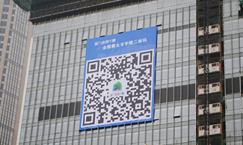
【知识链接】
富力盈通大厦巨型二维码霸气卖楼
富力地产在珠江新城成功开发了富力中心、富力盈信大厦、富力盈泰广场、富力盈凯广场、富力盈隆广场等多个写字楼项目，均受到广泛市场关注，在商业地产领域获得较大成功，对于珠江新城区域的开发起到至关重要的作用。富力盈通大厦是富力集团继富力盈信大厦荣耀谢幕后又一超甲级写字楼力作，无论从项目建筑，内部设计、空间的合理利用等等各方面来说，都比之前所有项目更优胜、更超前。富力盈通大厦与富力盈信大厦组成双子塔，将创造珠江新城CBD中轴的王者双塔地标建筑。
2014年2月28日，全国最大的写字楼二维码成功落户广州黄埔大道。富力盈通大厦的楼身出现了面积达1000平方米的二维码海报，海报高达6层楼，堪称“史上最大写字楼二维码”。用户关注微信后回复相应字母，就能查询到写字楼的户型、价格、车位、交通配套等信息。写字楼负责人说，用这种方式卖楼，一个多月就吸引了500多人关注。
资料来源：徽商之路
图7-21 巨型二维码霸气卖楼博

Slide 90
任务7.6
7.6.4 微信营销的一般过程
1.企业微信推广模式
2.微信营销运作模式
⑴签名位置推广
⑵开放平台推广
⑶公众平台推广
⑷语音推广
⑸二维码扫描
⑴草根广告式——查看附近的人
⑵品牌活动式——漂流瓶
⑶O2O折扣式——扫一扫
⑷互动营销式——微信公众平台
⑸微信开店

Slide 91
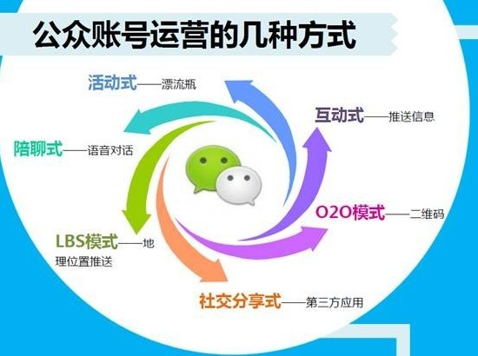
【拓展思考】
杭州南瓜坊服饰有限公司微博营销实战
讨论
1.在微信营销，你平常喜欢用哪种推广方式？
2.你怎么看待微信的“扫码生活”？

Slide 92
【项目总结】
项目7 创意网络营销策划
在本项目中介绍了多种网络营销推广方式，如：搜索引擎推广、许可E-mail推广、网络广告推广、即时通讯推广、微博微信推广。搜索引擎推广具有一定的阶段性，与网络营销服务环境的协调是搜索引擎营销的基本要求。许可Email营销是信息传递最直接、最完整的方式，可以在很短的时间内将信息发送到列表中的所有用户，这种独特功能在风云变幻的市场竞争中显得尤为重要，而且成本相对比较低廉。网络广告越来越受到人们的重视，是网络营销内容体系中的重要组成部分，网络媒介比传统媒介将具有更加美好的未来。即时通讯推广是常用的网络营销推广手段，其发展规模和速度已不容忽视。微博微信推广方式更是极具冲击力和娱乐性的互联网玩法。希望大家有效的学习这些推广手段，合理的运用这些推广方法，探索出更独特的网络营销思路！

Slide 93

【案例分析】
01
新希望“何不”纯牛奶的微营销
2015年3月1日，新希望“何不”纯牛奶正式上市。在此之前，新希望乳业通过“何不送牛奶 过个任性年”的网络众筹游戏，在春节假期掀起了热潮，游戏从2月8日持续到2月28日，共200万人次点击参与，“新希望云牧场”微信号增加了近9万粉丝。这也是新希望乳业用互联网思维改造传统农牧业的又一创新举措。新希望乳业希望借用玩游戏送奶转化粉丝的模式，将娱乐化营销和 社会化营销植根传统乳业，带来传统乳业的一场新革命。
春节假期的朋友圈不仅被红包占据，还有各种买赠促销、二维码推送、粉丝抽奖等企业经典营销招式，然而其中独树一帜的便是，“何不送牛奶”的任性游戏。引起这场游戏浪潮的是新希望乳业控股总裁席刚，这个希望与消费者谈恋爱的乳业少帅。随着席刚在个人微信、微博中发出，“何不送牛奶 过个任性年”的信息，网友纷纷回复“有钱就是任性”、“直接送牛奶，冲出红包雨，这招实在是太高了”等。

Slide 94
【案例分析】
01
新希望“何不”纯牛奶的微营销
随后新希望乳业迅速推出一款牛奶众筹游戏，网友们只要关注“新希望云牧场（ymc360）”微信界面，进入何不纯牛奶游戏，邀请10个朋友帮忙装牛奶，就能用远低于成本价的价格领走一箱高品质纯牛奶。游戏一上线便引发网友疯狂转发，网友觉得比抢红包实在。
简单的参与方式、高中奖率，以及丰厚的奖品，激发了消费者的分享热情，利于产生二度人际传播的游戏方式，使得该款游戏一上线便引爆朋友圈。
传播学者认为，越是一些贴近生活的，消费者喜闻乐见，能激发互动参与的活动，越能起到一石激起千层浪的传播效应。而新希望从该款游戏的收获则是：粉丝涨了近10万，产品快速被人们知晓，并在微博微信上引发关注。
事实上从推出中国首款互联网牛奶“云牧场”纯牛奶开始，新希望乳业就不断进行跨界营销和娱乐营销，做社群营销，做众筹牛奶等等，将互联网思维植入牛奶的每个因子之中，而“何不”牛奶又创造了更多的人文情怀？？宣扬一种既不拘一格，又积极上进的生活态度。
“何不”纯牛奶首先是通过其清新另类的外包装激起了消费共鸣，它的外包装全部采用手绘图画，再用文艺但不做作、逗比不失格调、清新而个性的语言，将青年一生不羁放纵又绝不将就的情绪特征描绘得淋漓尽致。

Slide 95
【案例分析】
01
新希望“何不”纯牛奶的微营销
这就激发了大多数青年的情感之弦，不仅如此，“何不”纯牛奶还够个性，是一款有自己主张的牛奶，与其苦等别人欣赏，何不勇敢为自己鼓掌；它够内涵，蛋白质含量3.2g/100g，脂肪含量3.7g/100g，集美貌与智慧为一身，高于欧盟标准；“何不”除了本身的品质过硬和包装创新外，从销售到消费者手中这 一环节也绝不马虎，经过多轮筛选，选择了顺丰速运成为配送服务商，保证“何不”纯牛奶能最快速、最安全的到达客户手中。
“我们将‘何不’纯牛奶这款新品当作年货进行营销，我们不是卖牛奶而是和消费者一起游戏一起玩乐。”新希望乳业总裁席刚表示，品牌就是和消费者谈恋爱，营销就是让消费者爱上你。所以“何不”纯牛奶的上市就选择了以这种极具冲击力和娱乐性的互联网玩法，并通过这种方式去改造传统乳业的营销。
资料来源：中国生活消费网

Slide 96
【案例分析】
01
新希望“何不”纯牛奶的微营销
分析
1. 何不纯牛奶运用哪些推广手段如何进行网络营销？
2. 对于传统的乳制品行业，何不纯牛奶改变哪些营销模式？
提示：
进入消费2.0时代，消费者越来越具有营销判断力，只有激发他们的娱乐细胞和玩乐本质，他们才愿意参与其中，让消费者在游戏中体会到“何不牛奶，何止牛奶”的一种娱乐情怀。

Slide 97


【案例分析】
02
淘宝旅游改叫去啊 广告语引发旅游海报大战
图7-23 “去啊”宣传海报
2014年10月，阿里巴巴集团宣布，将旗下航旅事业部升级为航旅事业群，“淘宝旅行”升级为全新独立品牌“去啊”。阿里巴巴也为“去啊”制作了一张宣传海报，而正是这张宣传海报，引发了一场旅游网站之间的“海报大战”。
去哪儿，是中国领先的旅游搜索平台，为消费者提供机票、酒店、度假产品的实时搜索等服务。就在阿里“去啊”发布短短几个小时之后，“去哪儿”也不甘示弱了：去是想去啊，但是去哪儿呢！不知道“去哪儿”到底要去哪儿呢？
图7-24 “去哪儿”宣传海报

Slide 98


【案例分析】
02
淘宝旅游改叫去啊 广告语引发旅游海报大战
图7-25 “携程”宣传海报
图7-26 “春秋”宣传海报
携程更是有趣，声称：你呀的你已经和我一起了！还想怎么滴吧！这暗示我们不能找“小三”了吗？海报上更是出现了“去啊”、“去哪儿”，携程这是给他们免费打广告吗？
春秋旅游，你看人家的言辞“品质游你还得找春秋”，背景过硬，底气足吧，它可是春秋航空的母公司，是国际会议协会（ICCA）在中国旅行社中最早的会员，是中国第一家全资创办航空公司的旅行社。

Slide 99


【案例分析】
02
淘宝旅游改叫去啊 广告语引发旅游海报大战
周末去哪儿玩，是一家基于微信的短途旅游服务网站。与其他旅游在线平台不同的是，它运用Online平台负责互联网营销，但只提供短途线路服务。不知道这一业务会不会深受上班族的喜爱，毕竟一年有52个周末，周末去哪玩才是日常所需。
爱旅行，国内首家提供限时特价旅游特卖产品的网络电商平台。这次更是迎合了公司的理念—背上行囊，说走就走，可能是希望借此赢得大家的共鸣吧，来一场说走就走的旅行。
虽然这场风潮呈现出来的创意、文案和美工水准，整体谈不上特别精彩，但通过这一借力打力的群体营销事件，可以中国在线旅游市场的竞争态势。
资料来源：中国经济网
图7-27 “周末去哪儿”宣传海报
图7-28 “爱旅行”宣传海报

Slide 100
网络营销
THANK YOU

